Slide 1
Smart city
Сделали: Кашымбеков А., Абдраимов И. и Мырзабек
Проверила: Мисс Алия

Slide 2

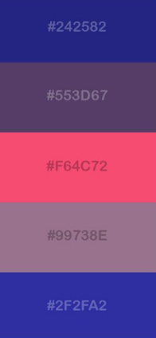
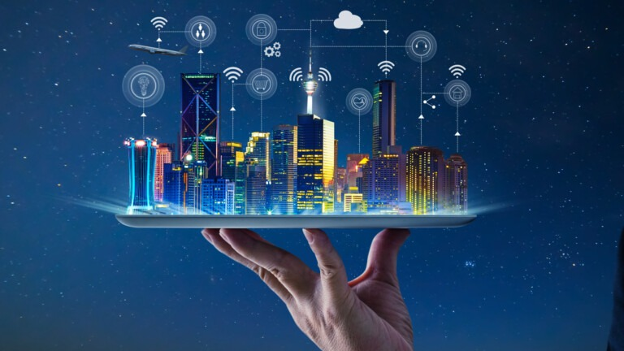
Введение в IOT
Интернет вещей (IoT) — это сеть взаимосвязанных устройств, которые могут обмениваться данными через интернет без участия человека. Эти технологии находят применение во множестве сфер: от умных домов до умных городов. Цель IoT — улучшение качества жизни, автоматизация процессов и эффективное использование ресурсов.

Slide 3
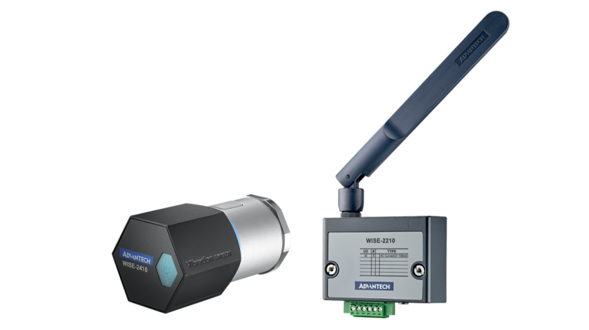
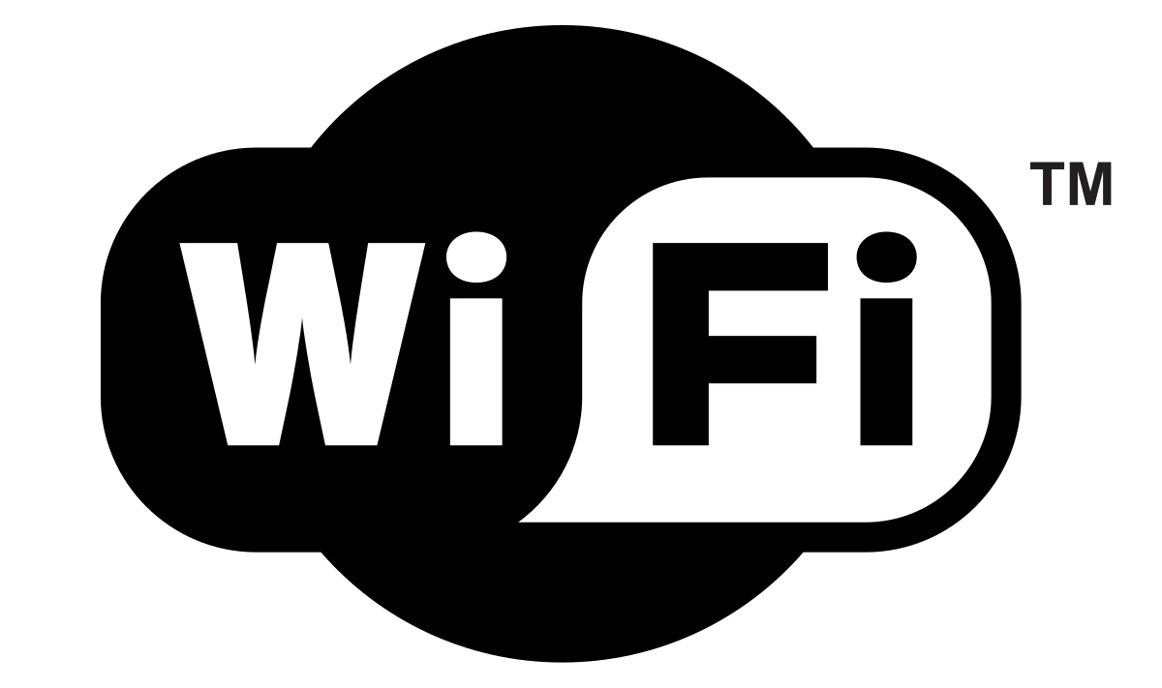
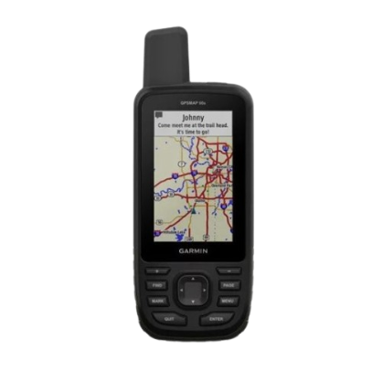
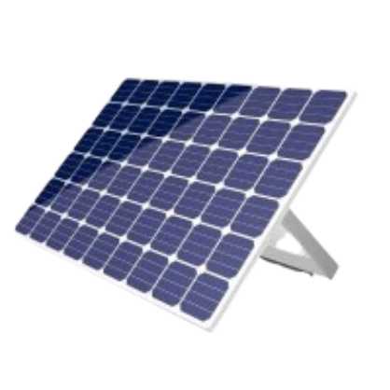
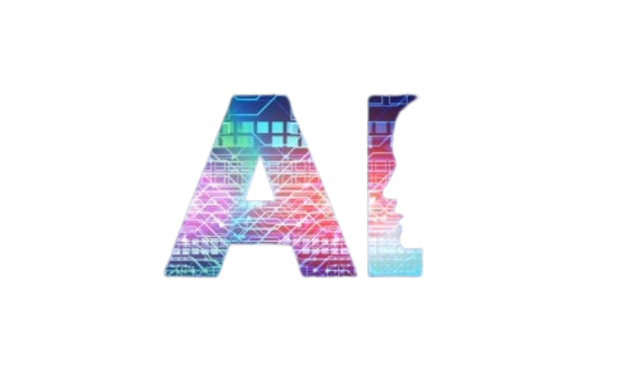
Умный город

Slide 4
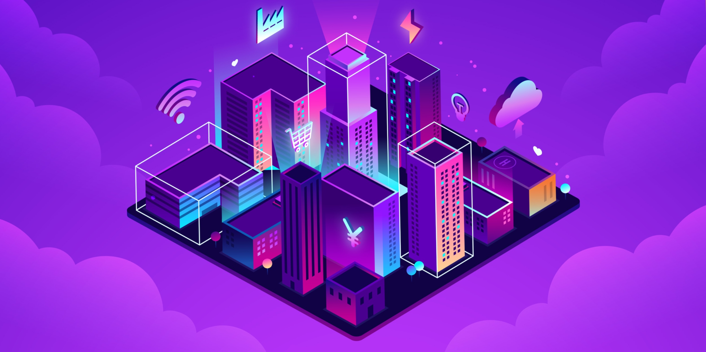
Основные компоненты умного города
Умная инфраструктура
Умный транспорт
Умные дома

Slide 5
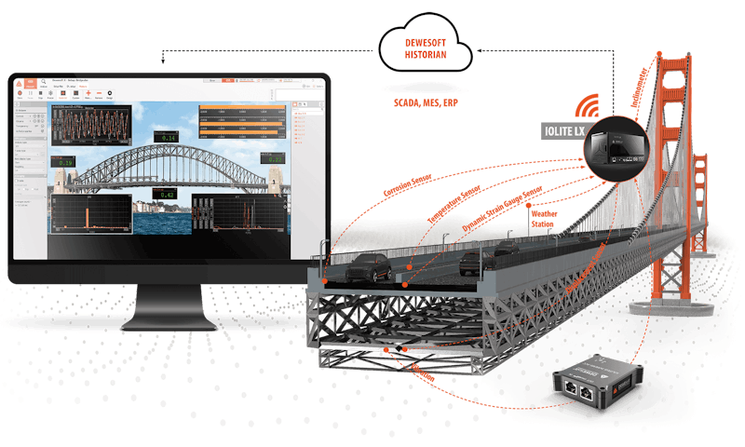

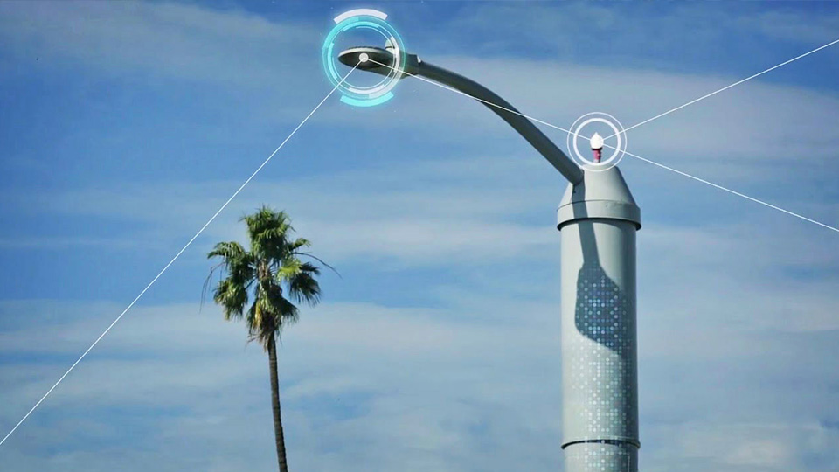
Умная инфраструктура
Основа любого умного города инфраструктура. Например, в Сингапуре используется система датчиков, которая следит за состоянием дорог и мостов, что позволяет своевременно выявлять износ и проводить ремонт.
В немецком Гамбурге установлены умные фонари, которые автоматически регулируют яркость в зависимости от активности на улице, что снижает энергопотребление.

Slide 6
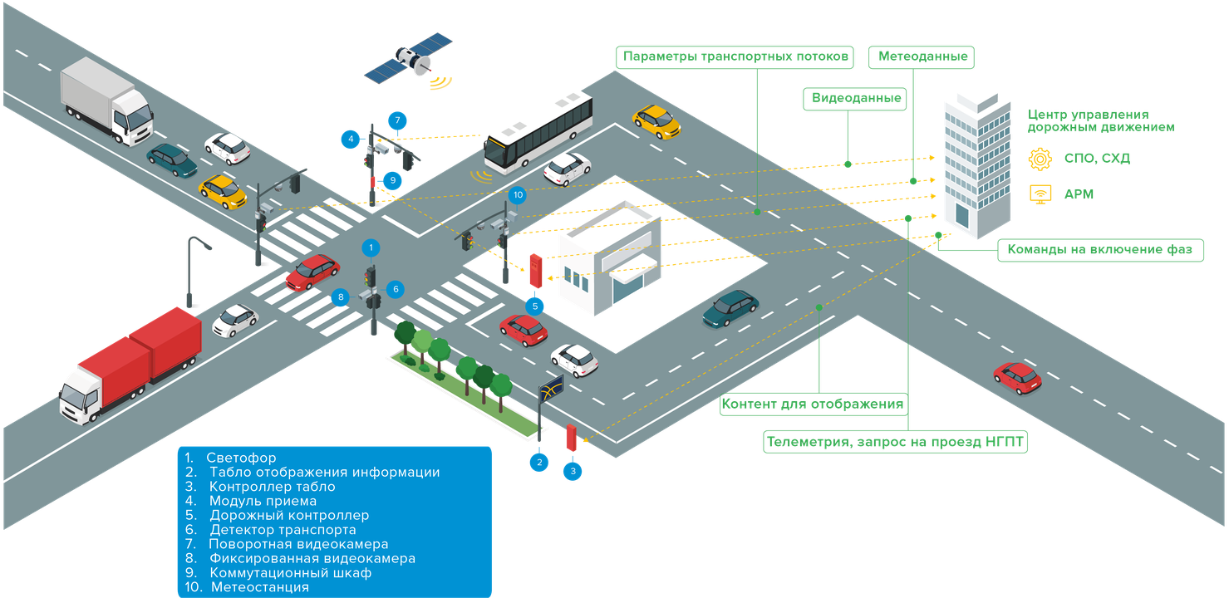
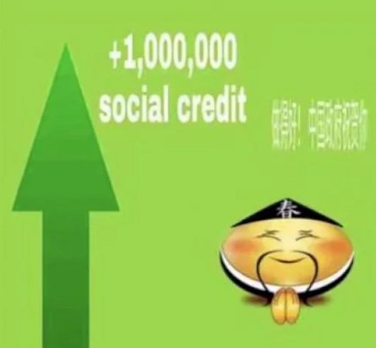
Умный транспорт
Умный транспорт является ключевым элементом для борьбы с пробками и загрязнением воздуха. В Барселоне система управления дорожным движением анализирует данные с камер и сенсоров, чтобы перенаправлять потоки машин, снижая заторы.
В Китае, в городе Шэньчжэнь, весь автобусный парк работает на электричестве, а маршруты и зарядные станции управляются через IoT-системы.

Slide 7
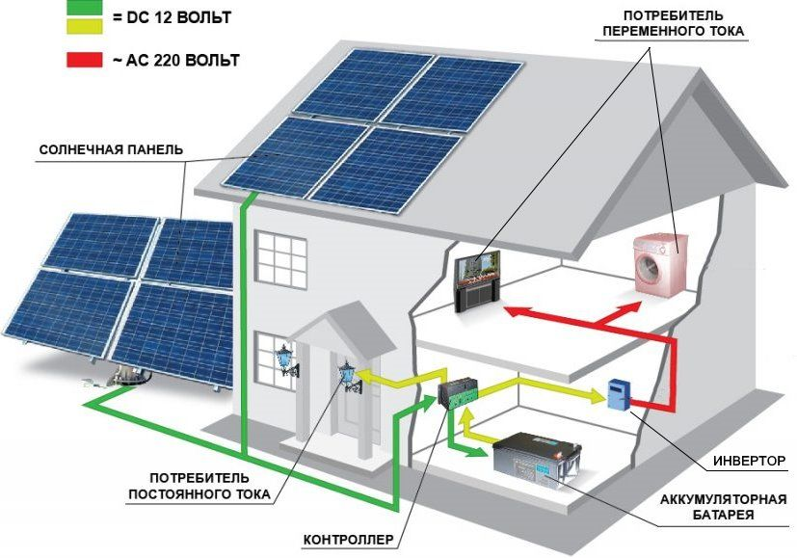
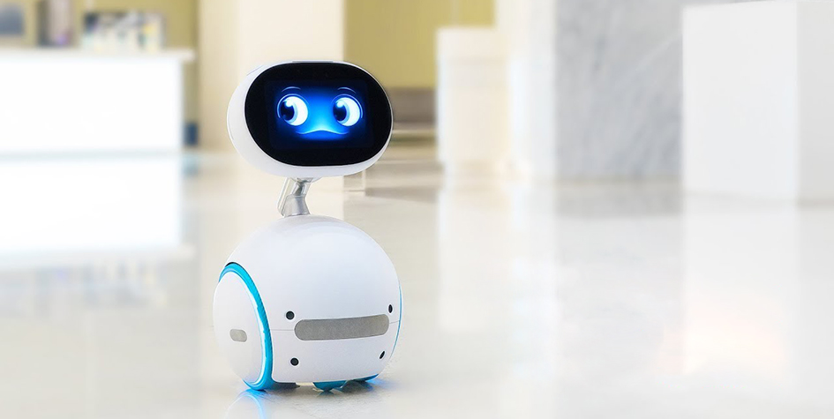
Умные дома
Важной частью умного города являются умные дома. Эти здания оборудованы системами автоматизации, такими как системы управления освещением и бытовой техникой. Например, в Швеции, в городе Мальмё, дома проектируются с учётом энергосбережения и интеграции солнечных панелей.
В Японии активно развиваются дома с роботами-помощниками, которые облегчают жизнь пожилым людям, а в США популярны системы безопасности, интегрированные с Amazon Alexa или Google Nest.

Slide 8
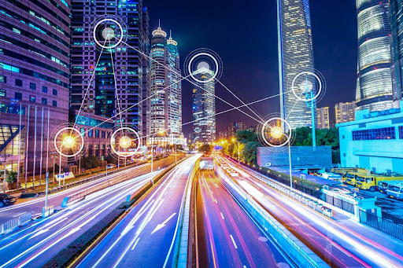

Преимущества и вызовы
Преимущества: экономия ресурсов, улучшение качества жизни.
Вызовы: затраты на внедрение, конфиденциальность данных, технические сбои.

Slide 9

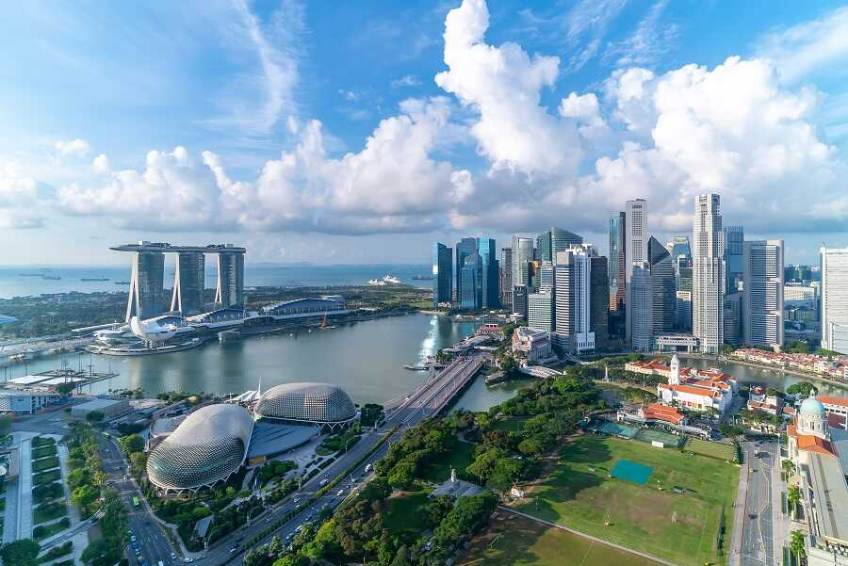
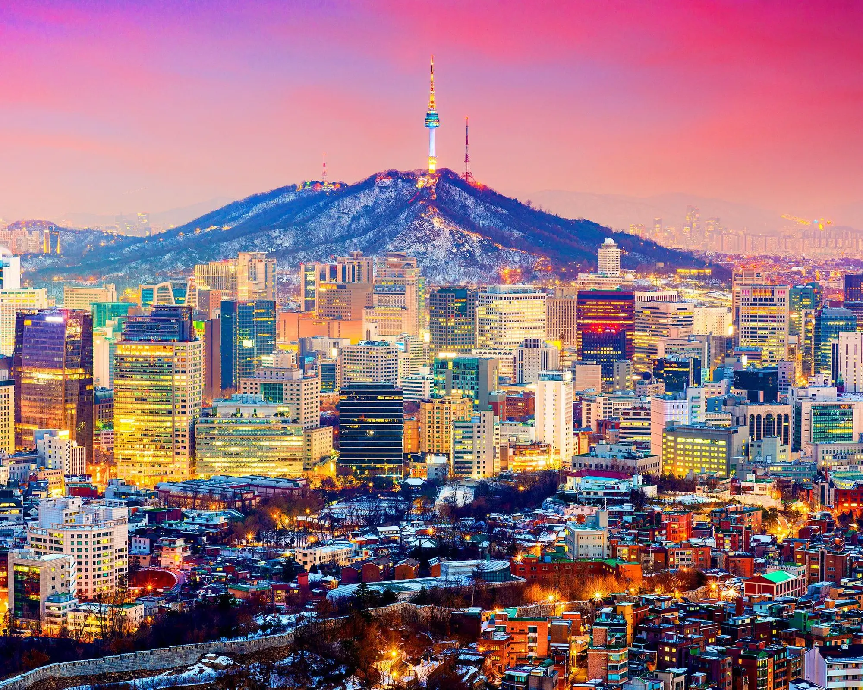
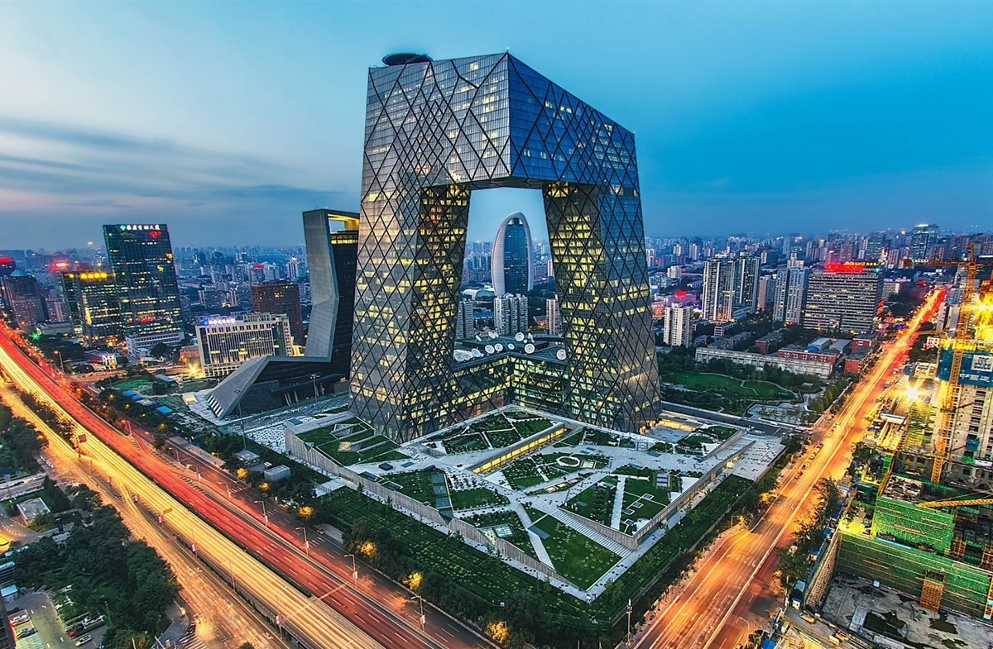
Концепция умного города
Цели:
Повышение качества жизни граждан
Устойчивое развитие городской инфраструктуры.
Оптимизация использования ресурсов
Примеры умных городов
Сингапур
Сеул
Пекин

Slide 10


ВСЕ

